Slide 1

Презентация практики взаимодействия с выпускниками через службу содействия трудоустройству
Заведующая производственным обучением
Смирнова Ольга Сергеевна
Заведующая отделением технологии,
товароведения, сервиса и туризма
Бизюкова Татьяна Васильевна

Slide 2

Факторы, от которых зависит решение проблем трудоустройства выпускников:
Качество подготовки специалистов;
Развитие программ опережающей подготовки;
Обучение навыкам предпринимательства;
Развитие процессов интеграции деятельности профессиональных образовательных организаций и предприятий;
Профориентация студентов;
Воспитание у студентов востребованных рынком труда личностных качеств.

Slide 3
ФАКТИЧЕСКОЕ распределения выпускников 2020-2021 учебного года
Название профессии/специальности | Всего выпускников очной формы обучения | Всего трудоустроено | Трудоустроено по полученной профессии | Удельный вес выпускников трудоустроившихся по полученной профессии
Коммерция | 59 | 46 | 40 | 67,8%
Организация обслуживания в общественном питании | 11 | 5 | 5 | 45,5%
Экономика и бухгалтерский учет | 41 | 33 | 24 | 58,5%
Технологии продукции общественного питания | 31 | 15 | 13 | 41,9%
Товароведение и экспертиза качества потребительских товаров | 42 | 27 | 24 | 57,1%
Операционная деятельность в логистике | 17 | 10 | 6 | 35,3%
Документационное обеспечение управления и архивоведение | 19 | 15 | 6 | 31,6%
Туризм | 37 | 32 | 13
Страховое дело | 19 | 11 | 7 | 36,8%
ИТОГО ПО ПОО ЯО | 276 | 194 (70%) | 138 | 50,0%

Slide 4
ПРОГНОЗ распределение выпускников 2019-2020 учебного года
Название профессии/специальности | Всего выпускников очной формы обучения | Всего трудоустроено | Трудоустроено по полученной профессии | Удельный вес выпускников трудоустроившихся по полученной профессии
Коммерция | 45 | 35 | 30 | 66,7%
Организация обслуживания в общественном питании | 10 | 7 | 2 | 20,0%
Экономика и бухгалтерский учет | 64 | 49 | 24 | 37,5%
Технологии продукции общественного питания | 23 | 15 | 10 | 43,5%
Товароведение и экспертиза качества потребительских товаров | 49 | 39 | 35 | 71,4%
Операционная деятельность в логистике | 20 | 14 | 9 | 45,0%
Документационное обеспечение управления и архивоведение | 19 | 18 | 11 | 57,9%
Туризм | 46 | 35 | 24 | 52,2%
Страховое дело | 17 | 12 | 6 | 35,3%
Гостиничное дело | 16 | 13 | 7 | 43,8%
ИТОГО ПО ПОО ЯО | 309 | 237 | 158 | 51,1%

Slide 5

«Молодые профессионалы» (WorldSkills Russia)
Победители регионального чемпионата:
Компетенция «ДОУ и архивоведение» - Прима Юлия 1 место ; Ярышева Анна 2 место + медальон за профессионализм на нац. финале
Компетенция « Туроператорская деятельность» – Садовская Полина, Смирнова Мария 1 место; Волосенко Олеся, Киселева Светлана 2 место, Чернышова Екатерина, Елькина Анна 3 место.
Компетенция «Турагентская деятельность» - Скрябина Дарья, Кучумова Ксения, Шиткина Елизавета, Карпова Светлана 3 место
Компетенция «Логистика» - Одинцова Ульяна 2 место
Компетенция «Организация экскурсионных услуг» – Пальшина Ксения 1 место

Slide 6
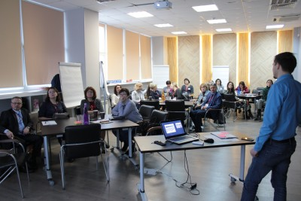
Круглый стол
В ООО «Северсталь – Центр Единого Сервиса» состоялся круглый стол на тему: «Ответственность учебных заведений и работодателя за будущее молодого специалиста».
На мероприятии были рассмотрены актуальные темы и вопросы:
Развитие ЦЕС. Приоритеты работодателя при выборе молодого специалиста;
История успеха выпускников ярославских вузов и ссузов в ЦЕС;
Лучшие практики учебных заведений по взаимодействию с работодателями;
Экскурсия в бизнес подразделения ЦЕС.

Slide 7
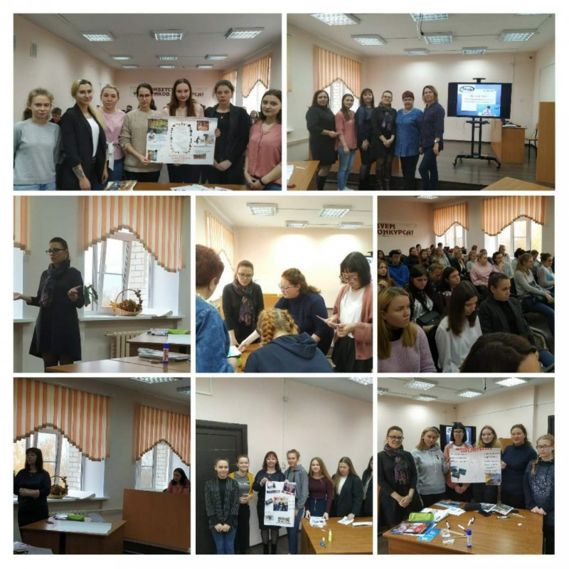
Круглый стол
Круглый стол на тему: «Портрет молодого специалиста глазами студентов и работодателей».
Цель-формирование единой модели молодого специалиста, соответствующего профессиональным требованиям работодателей.

Slide 8
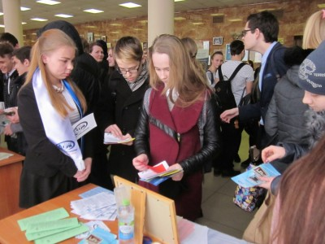
Ярмарки
«Ярмарка профессий», организованная компанией "Работа для вас".

Slide 9
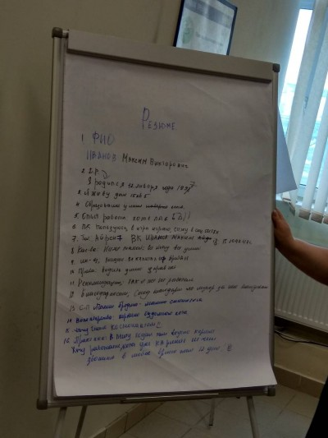
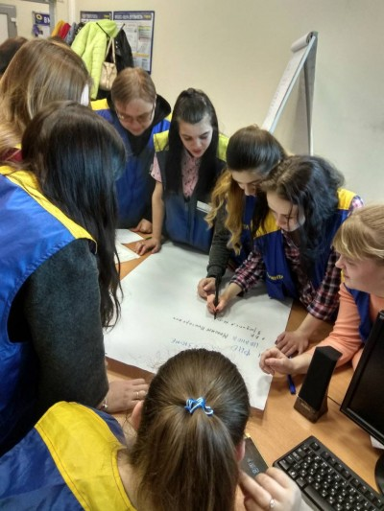
Семинары
Семинар-практикум в ООО «ЛЕНТА» ТК-118 на тему «Резюме и собеседование: подводные камни…». В ходе семинара студенты ознакомились с методами составления эффективного резюме.

Slide 10
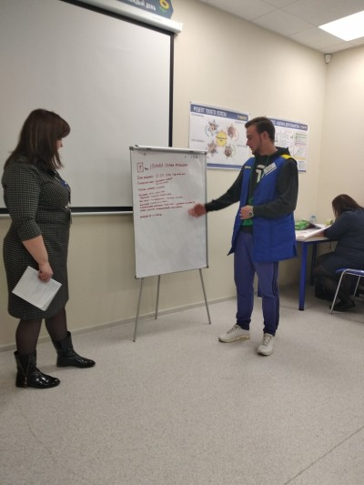
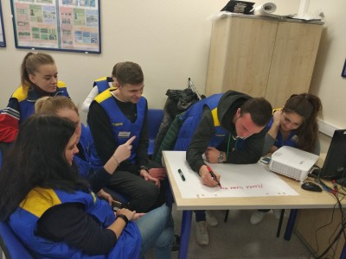
Семинары
Семинар-практикум "Собеседование как ключевой метод отбора персонала", который состоялся в ООО "Лента" ТК – 131. Участники - студенты специальности "Товароведение и экспертиза качества потребительских товаров».

Slide 11
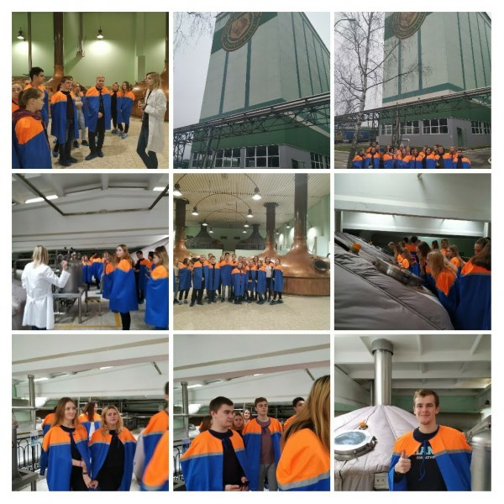
Экскурсии
Экскурсия на ООО «Балтика», выпускающее продукцию, отмеченную отличительным знаком «Ярославское качество». Студенты познакомились с историей предприятия, технологическими процессами производства продукции, современным ассортиментом.

Slide 12
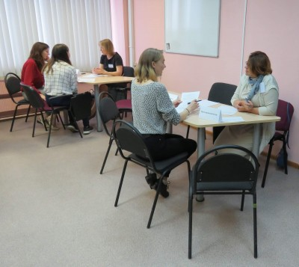
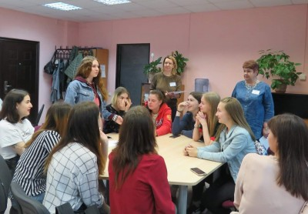
Мероприятия
«Территория карьеры », в рамках которого студенты стали участниками деловой игры «Своё дело: за и против». Участники игры побывали в роли создателей собственного бизнеса, обосновали его жизнеспособность, а также потренировались в подборе персонала соответствующей квалификации.

Slide 13
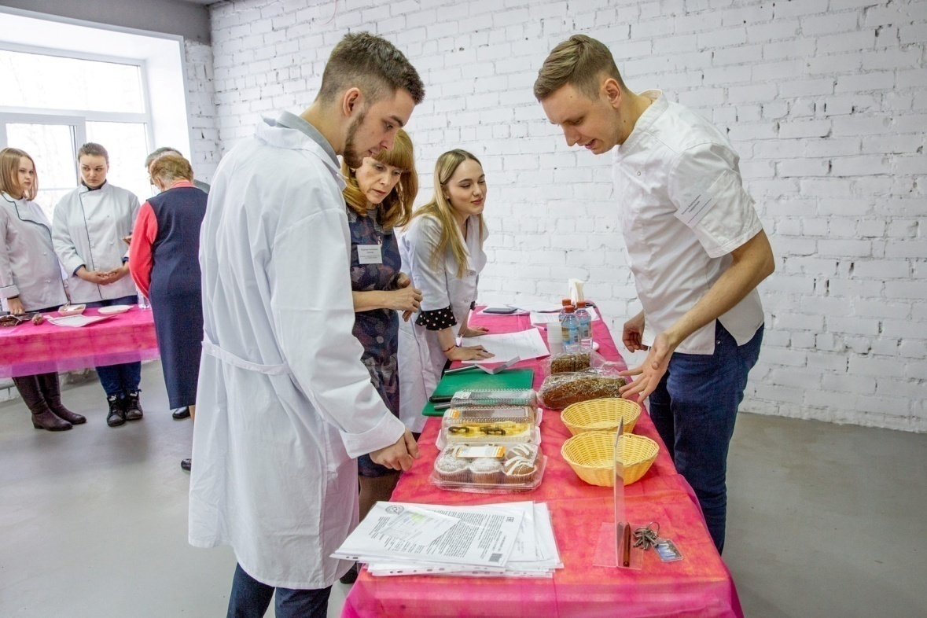
Мероприятия
В проекте 76.RU Ярославль "Еда под контролем Гипермаркет «Глобус» г. Ярославль, и АО «Племзавод» «Ярославка» представили свою продукцию, где преподаватели и студенты выступали в качестве экспертов.

Slide 14
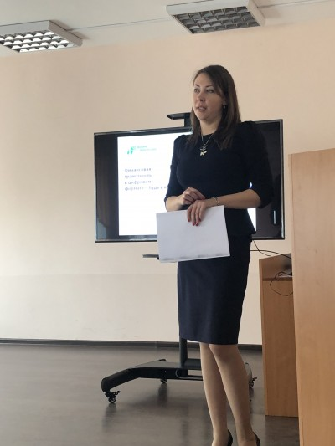
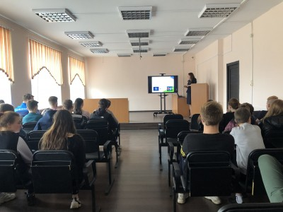
Встречи с работодателями
Встреча с представителем ООО «ППФ Страхование жизни» Татьяной Мищенко.

Slide 15
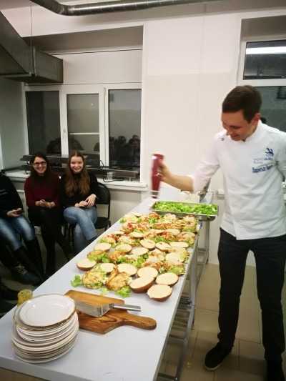
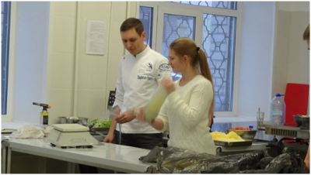
Мастер-классы
Преподаватели колледжа Лаврентьев Н.А. и Зотова Н.Г. провели профильные мастер-классы по тематике: «Организация обслуживания» и «Технология приготовления продукции» для студентов первого курса.

Slide 16
Базы практик
ООО «Лента»
ООО «Яроблтур»
ИП Сиденкова Е.В. (Ресторан «Ванильное небо»)
ООО «Барин» (Кафе «Белый Кролик»)
ООО «Улыбка» (Кафе «Чайхана»)
ООО «Базар»
ПАО СК «Росгосстрах»
ООО СК «Ингострах М»
Агентство по обеспечению деятельности Мировых судей

Slide 17
Готовы к сотрудничеству
Наши контакты:
Электронный адрес: https://yatec.edu.yar.ru/
Электронная почта: yatec2015@mail.ru
тел: (4852)44-28-17

